Slide 1
Профилактика детского дорожно-транспортного травматизма
Коллектив детского сада № 356

Slide 2
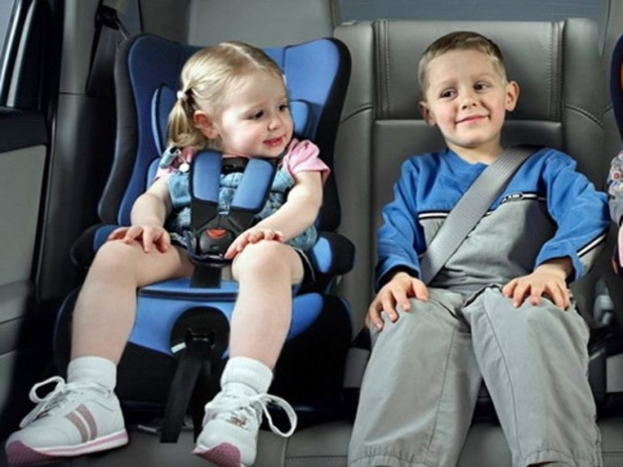
Уважаемые родители!
По данным отдела Государственной инспекции безопасности дорожного движения Управления МВД России по Волгограду за 12 месяцев 2024 года на территории г. Волгограда зарегистрировано 169 дорожно-транспортных происшествий с участием несовершеннолетних в возрасте до 16 лет, в которых 1 ребенок погиб и 4189 получили травмы различной степени тяжести. По сравнению с аналогичным периодом прошлого года отмечено увеличение количества ДТП на 9 %, что составило + 14 случаев, количество пострадавших детей выросло на 9,2 %, что составило + 16 фактов. Число погибших снизилось на - 50 %, а именно 1 случай.
Дети с самого раннего возраста становятся участниками дорожного движения. Помните, если ребенок едет на машине со взрослым, то именно взрослый несет ответственность за его жизнь и здоровье!
По статистике больше половины всех ДТП в Волгограде происходит с участием детей-пассажиров.
ПОМНИТЕ, главное средство, которое сбережет вашему ребенку жизнь – это ДЕТСКОЕ КРЕСЛО (детское удерживающее устройство) ПРИСТЕГНИТЕ РЕБЕНКА, даже, если вы перемещаетесь на короткое расстояние!

Slide 3
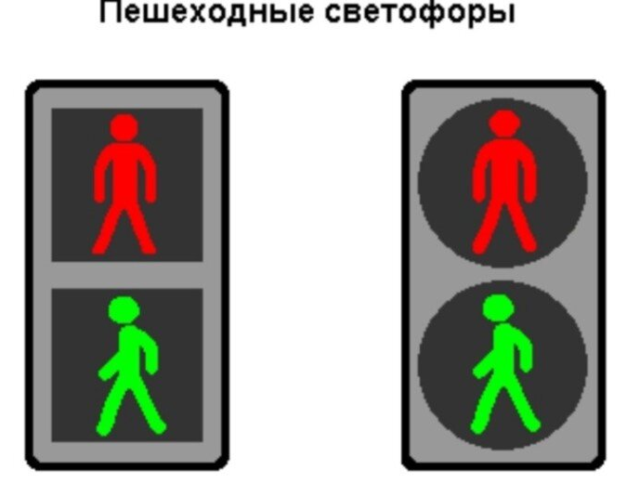
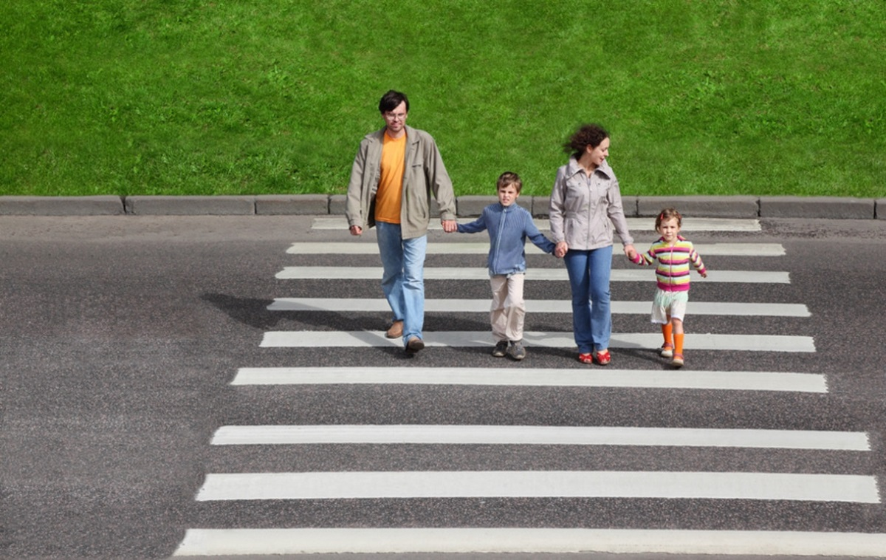

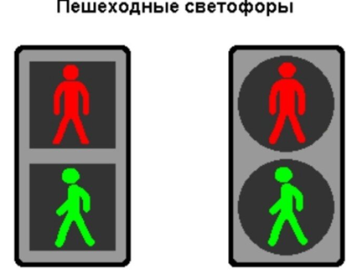

ПОМНИТЕ!
переходить проезжую часть можно только на зеленый сигнал светофора!
крепко держите детей за руку!
не позволяйте им шалить на проезжей части!
Научите своих взрослых детей, которые добираются до образовательного учреждения самостоятельно, безопасно переходить проезжую часть!

Slide 4


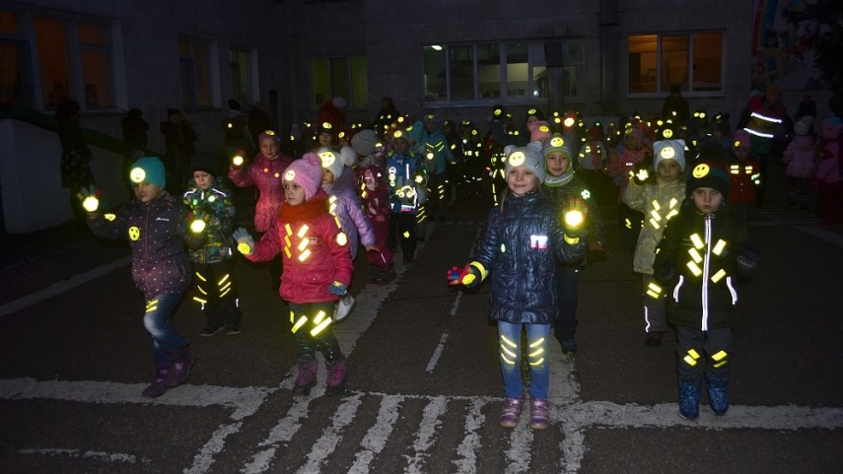
!

Slide 5
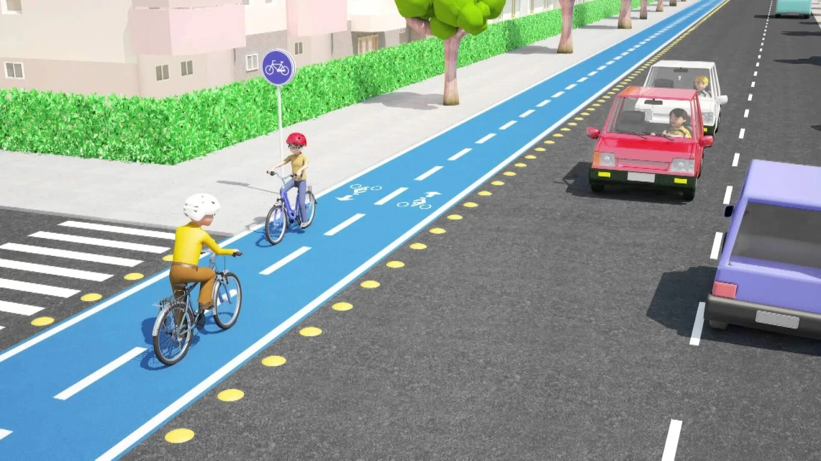
ПОМНИТЕ!
Передвигаться на велосипеде можно:
по велосипедной или велопешеходной дорожке или полосе для велосипедистов
по правому краю проезжей части
по обочине
по тротуару или пешеходной дорожке

Slide 6

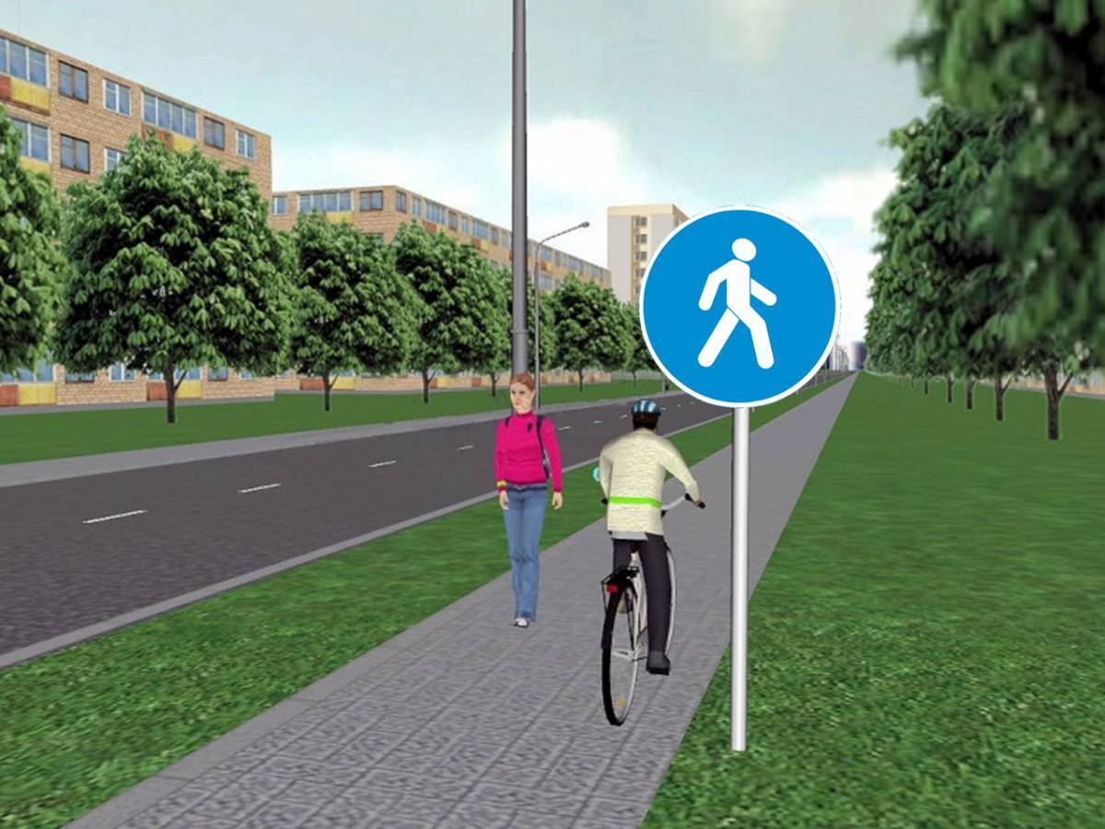
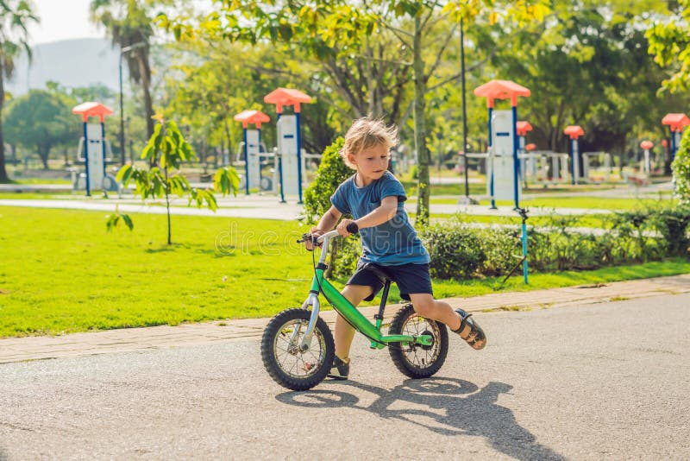
Детям от 7 до 14 лет передвигаться на велосипеде можно:
по велосипедной или велопешеходной дорожке или полосе для велосипедистов
по тротуару или пешеходной дорожке

Slide 7
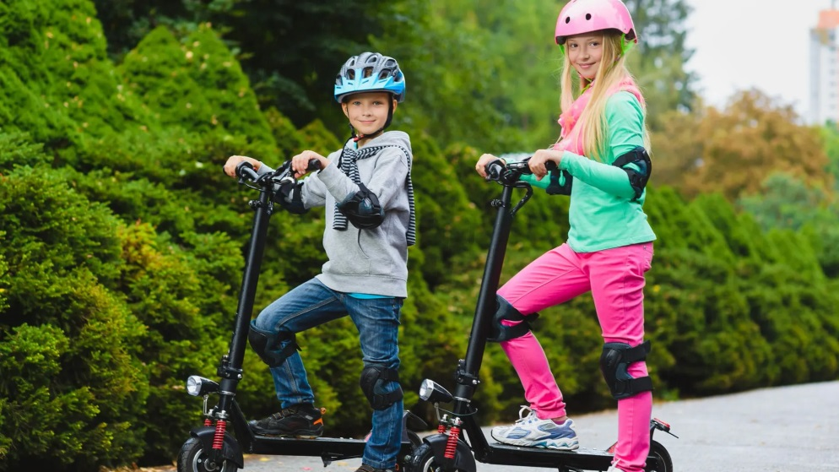
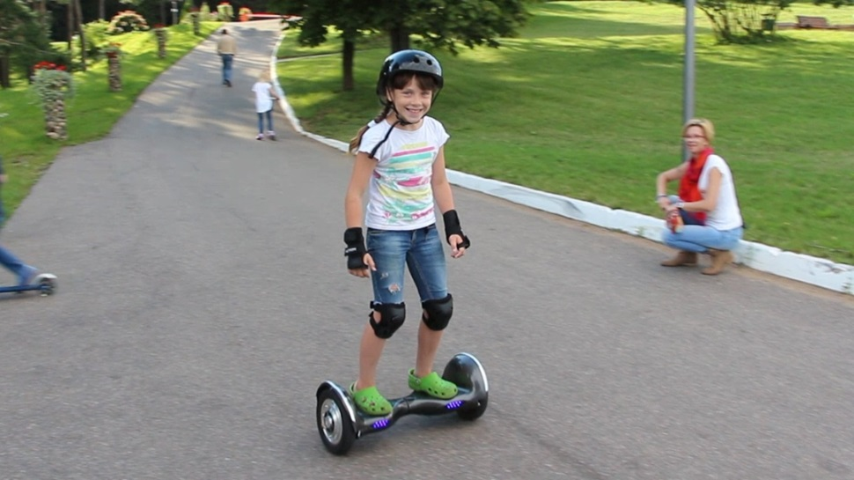
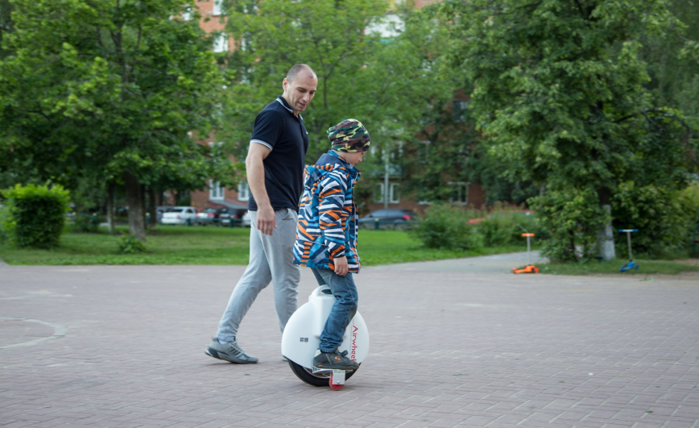
ПОМНИТЕ!
Если вы купили ребенку велосипед или средство индивидуальной мобильности (электросамокат, сигвей, гироскутер, моноколесо и т.д.), НАУЧИТЕ его кататься сначала на закрытой площадке и проконтролируйте ЗНАНИЕ ПРАВИЛ ДОРОЖНОГО ДВИЖЕНИЯ!

Slide 8
ПОМНИТЕ!
ЖИЗНЬ
И
ЗДОРОВЬЕ ВАШИХ ДЕТЕЙ ЗАВИСИТ ОТ ВАС!

